Slide 1
CANSIZ FAKTÖRLER
Hastalanmayı oluşturan biyotik ve abiyotik faktörleri inceleyen bilim dalına “etioloji” denilmektedir. Cansız hastalık etkenlerine ise “fizyojen” adı verilmektedir.
Bitkilerin sağlıklı yetişmelerini sağlayan faktörlerden en önemlisi, onun ilk önce hayata gözlerini açtığı, ondan su ve besinini aldığı toprak, sonra da ışığını aldığı soluduğu, içinde büyüyüp geliştiği havadır. Bu iki yaşam öğesi kabaca bitki için “çevre koşulları” adını alır.

Slide 2
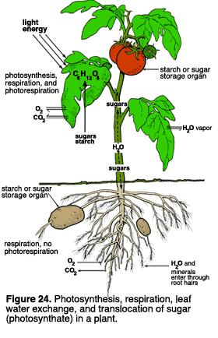
CANSIZ FAKTÖRLER
Bir bitki gelişimi

Slide 3
Bitkiler ancak kendileri için normal olan çevre koşullarında sağlıklı yaşayabilir ve ürün verirler. Çevre koşulları optimumdan uzaklaştıkça bitkinin sağlığında bozulmalar ortaya çıkar.
Çevre koşullarından bir veya bir kaçının elverişsiz duruma geçmesi, bitkiyi olumsuz etkilediği gibi patojen mikroorganizmaları da etkiler.

Slide 4
Bitkilerde hastalığa yol açan abiotik 4 faktör vardır:
Elverişsiz iklim (atmosfer) koşulları
Elverişsiz toprak koşulları
Yetiştiricilik tekniğinde yapılan hatalar
Çevre kirliliği

Slide 5
ELVERİŞSİZ İKLİM (ATMOSFER) KOŞULLARI
    -Sıcaklık
    -Rüzgar
    -Işık
    -Nem ve yağış

Slide 6
SICAKLIK:
Her bitkinin normal gelişim gösterebildiği sıcaklık sınırları vardır. Bitkilerin yaşam olaylarını sağlıklı bir biçimde sürdürdükleri optimum sıcaklık dereceleri vardır. Bu optimum sıcaklık derecelerinin üzerine çıkıldığında solunum hızlanmakta, fotosentez hızı solunum hızına yetişememekte ve bunun sonucunda da denge bozulduğu için bir takım belirtiler ortaya çıkmaktadır.

Slide 7
Yüksek sıcaklık derecelerinde bitkiler çok hızlı transprasyon yaparlar. Bu koşullarda köklerin topraktan aldığı su, transpirasyonla kaybedileni karşılayamaz ve bitkide solgunluk görülür.
Su kaybı nedeniyle ortaya çıkan su dengesi bozukluğu, bitkileri hastalıklara duyarlı kılar,
Yüksek sıcaklık bitkilerin taze ve sulu kısımlarında yanmalara neden olmakta yaprak ve meyve dökümü artmaktadır.

Slide 8
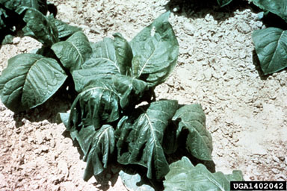
solgunluk

Slide 9
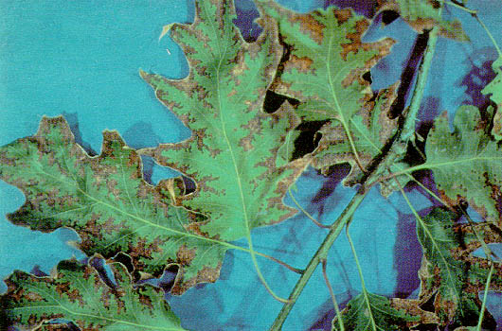
Ağaç yapraklarında yüksek sıcaklık nedeniyle meydana gelen nekrozlar

Slide 10
Düşük sıcaklıklarda ise yaşam fonksiyonlarında yavaşlama ve durma söz konusudur. Minimum derecelerin altında bitki üşür ve bunu solgunluk, cılız gelişme, yapraklarda sararma veya kızarma şeklinde renk değişiklikleri belirtileri şeklinde gösterir.

Slide 11
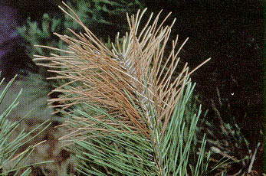
Kışın ani sıcaklık düşmesi sonucunda her dem yeşil ağaçların dallarında meydana gelen geriye doğru ölüm belirtisi

Slide 12
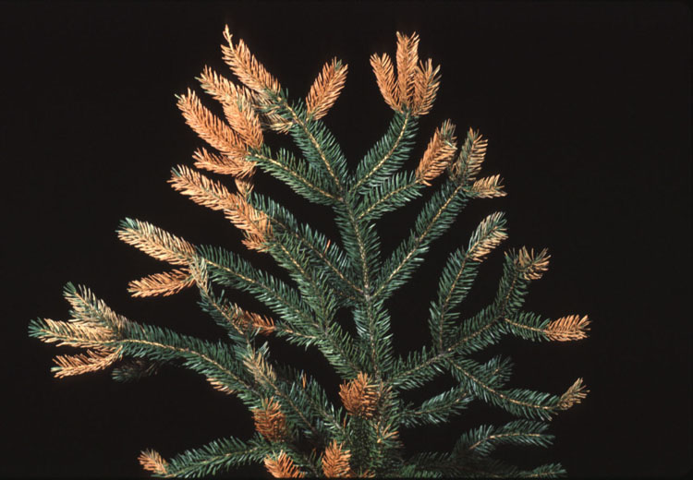
soğuk zararı

Slide 13
Düşük atmosfer sıcaklığının bitki için en tehlikeli olan şekli don olaylarıdır. Don zararı sonucunda otsu bitki kısımları genellikle pörsür. Sulu ve saydam bir görünüm alır. Renkleri koyulaşır ve kururlar. Odunsu bitkilerde ise kabuk kısmında su kaybının fazla olması nedeni ile kabuk büzülür ve parçalanır. Böylece don çatlakları ve don plakaları meydana gelir. En tehlikeli donlar ilkbaharın geç donlarıdır. Tehlikeli oluşunun nedeni bitkilerin uyandığı döneme rastlamasındandır.

Slide 14
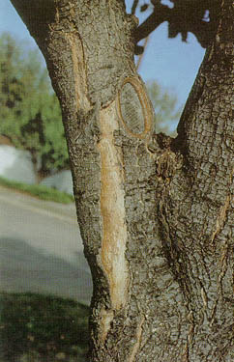
Armutta don zararı nedeniyle meydana gelen kabuk çatlaması

Slide 15
IŞIK:
Bitkilerin fotosentez yapabilmeleri için ışığa gereksinimleri vardır.
Yeterli ışık alınmadığı takdirde bitkilerde sararma ve uzama görülür ki buna “etiolasyon”, bu bitkilere de etiole bitkiler denir.
Etiole bitkiler, özellikle fideler hastalanmaya yatkın olurlar ve verim düşer.
Yüksek ışık şiddetinde ise bitkilerde sararma, kuruma ve yanıklıklar görülür.

Slide 16
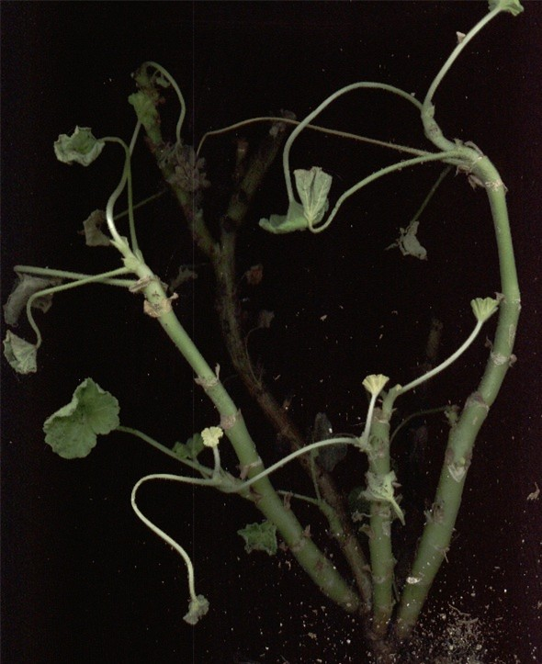
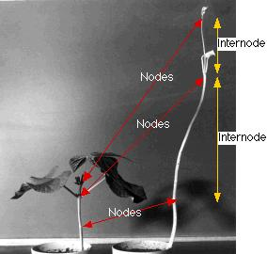

Slide 17
  RÜZGAR:
  Rüzgar; dal, sürgün ve gövde kırılmaları, ağaçların devrilmesi ve köklenmesi, meyvelerin zamansız dökülmeleri nedeniyle direkt zarara neden olur.
  Bunun yanında dallar kırılıp yara yüzeyleri açıldığı için patojenlerin girmesine yol açar.

Slide 18
NEM ve YAĞIŞ:
Hastalıkların başlamasında ve gelişmesinde nem ve yağış önem taşımaktadır. Yağmur, özellikle sağanak şeklinde olanlar, inokulumları bitkiden bitkiye taşıyabildiği gibi aynı bitkideki organlar arasında bulaşmada da rol oynar.
Dolu biçiminde olan yağışlar mekanik zararlara neden olur. Dallar kırılır. Yapraklar yırtılır. Meyvelerde dökümlere neden olduğu gibi açılan yaralardan patojenlerin girmesini kolaylaştırarak patojenlerin yayılmasına yardımcı olur.
Yoğun kar yağışı, ağaç dallarını ağırlığı ile kırabilir.

Slide 19
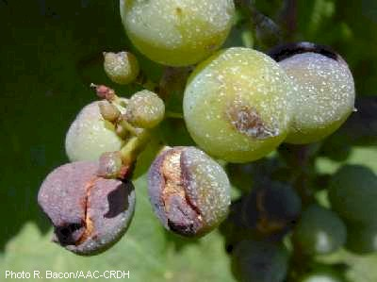
Dolu zararı

Slide 20
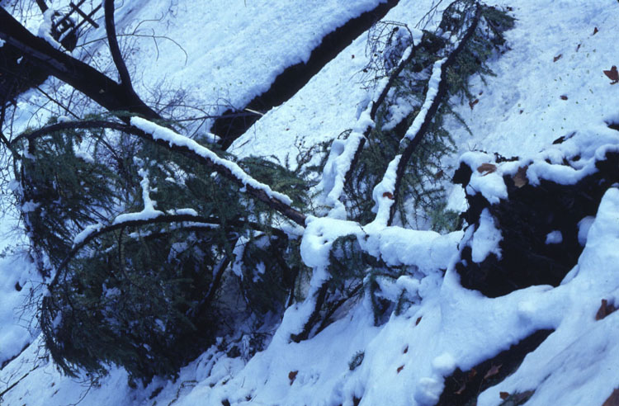

Slide 21
ELVERİŞSİZ TOPRAK KOŞULLARI:
    Toprağın fiziksel yapısı
    Toprağın kimyasal yapısı
Toprak bitki için vazgeçilmez bir yaşam ortamıdır.
Toprağın fiziksel (toprak ısısı, su ve hava kapasitesi ve strüktürü) ve
kimyasal (besin maddeleri, toprağın asitliği) yapısının durumuna göre bitki olumlu veya olumsuz etkilenir.

Slide 22
Toprağın fiziksel yapısı
Toprak ısısı, atmosfer ısısına bağlı olarak yükselir ve düşer. Düşük toprak ısısında özellikle bitkiler çimlenme döneminin hemen sonrasında çok etkilenir.
-Soğuk ve donlu topraklarda genç çimler çok zarar görür ve çıkış öncesi fide enfeksiyonlarını gerçekleştiren toprak patojenlerinin hedefi olur. Soğuk toprak koşullarında bir takım hastalık etmenlerin faaliyeti artmaktadır.
-Donlu topraklarda kök fonksiyonları gerilemekte ya da durmaktadır. Bu durumda topraktan suyun alınamamasıyla bitkide solgunluk, besin maddelerinin alınamamasıyla da gelişme geriliği görülmektedir.

Slide 23
Toprakta su ve hava kapasitesi birbirine bağlı iki faktördür.
-Toprakta gereğinden fazla suyun bulunması, oksijen miktarını bitki için zararlı olacak derecede azaltır. Bu durumda bitkiler toprak kökenli hastalık etmenlerinden daha çok etkilenir.
Havasız topraklarda ekilen tohumlar çimlenemez ve çürürler. Çimlenenler zayıf gelişir. Bitkilerin boyları kısa kalır ve yeterli oranda ürün veremezler.
Toprakta bitkinin gereksinim duyduğundan daha az oranda su olduğunda da bitki cılız gelişir ve bodurlaşma görülür. Bitkilerde solgunluk ve kurumalar göze çarpar. Bitki susuz koşullarda yeterli ve dengeli biçimde besin alamadığından besin maddesi eksikliği görülür.

Slide 24
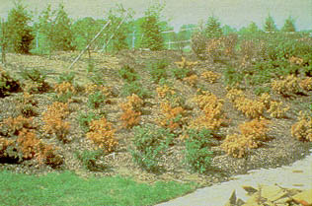
Aşırı sulama nedeniyle meydana gelen bitki ölümleri

Slide 25
Toprak strüktürü, topraklar ağır, hafif ve orta karakterde olurlar. Killi topraklar çok su tutar, fakat yeterli hava kapasitesine sahip değildir. Su birikmesi toprağın havasız kalmasına neden olur. Bitki kökleri solunum zorluğu çeker ve bitkide kök çürüklükleri olur. Kumlu toprakların hava kapasitesi yüksek, su kapasitesi azdır. Dolayısıyla kumlu topraklar kolay ısınır ve çabuk soğurlar. Bu durum genç ve sulu bitkilerde zarara yol açar. Rutubet düşüklüğü de bitkide büyümeyi yavaşlatır.

Slide 26
Toprağın kimyasal yapısı
Toprakta besin maddeleri, özellikle iz elementleri-nin yokluğu veya bunların alınamayacak şekilde bağlı olması bitkileri direk etkileyen en önemli toprak koşuludur.
Bitkiler için mutlak gerekli olan elementlerden azot (N), fosfor (P), potasyum (K), magnezyum (Mg), kalsiyum (Ca), demir (Fe), kükürt (S) ve manganez (Mn) “makro besinler” olarak adlandırılır.
Bor (B), çinko (Zn), molibden (Mo), bakır (Cu) ve klor (Cl) “mikro besinler” olarak adlandırılır. Makro ve mikro elementlerin toprakta bitkilerin gereksinim duyduğu miktarda bulunması bitki sağlığı açısından önemlidir.

Slide 27
Toprakta azot eksikliği olduğu takdirde bitkilerde gelişme geriliği, yeni organların (yaprak, çiçek, meyve, tohum, sürgün vs.) oluşumunda durgunluk ortaya çıkar ve başlangıçta sararma şeklindeki belirti ile göze çarpar.Azottun toprağa tek yanlı verilmesi durumunda da bitkilerde hastalıklara duyarlılık görülür.
Toprakta normalin altında fosfor bulunması durumunda, özellikle kök sisteminin, daha sonra da vegetatif ve generatif organların zayıf gelişmesine neden olur. Toprakta fosfor eksikliğinde yapraklar küçülür, dikleşir, renkleri koyu ve donuk, bazen de Antosiyan birikmesi sonucunda kırmızı-menekşeye döner.

Slide 28
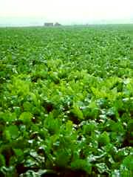
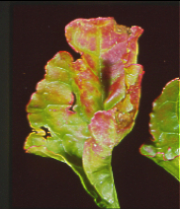
N eksikliği
P eksikliği

Slide 29
Potasyum eksikliğinde bitkilerde solgunluk ve gelişme geriliği görülür. Yaprak , kenarlardan ve uçlardan başlayarak esmerleşir, kurur. Yaprakların paslı bir görünümde olması tipiktir.
Kalsiyum eksikliğinde, bitkide gelişme geriliği, yapraklarda kloroz ve kenarlarında nekroz görülür.
Demir bitki için vazgeçilmez bir elementtir. Noksanlığında yapraklarda kloroz, sürgünler-de geriye doğru ölüm belirtileri ve verim düşüklüğü meydana gelir.

Slide 30
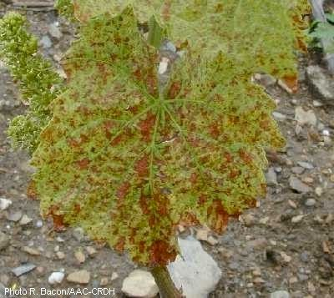
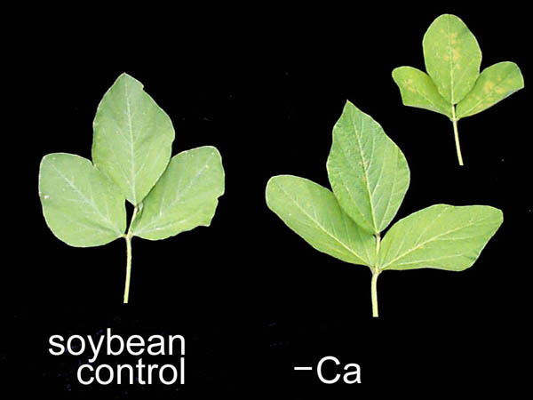
Potasyum noksanlığı

Slide 31
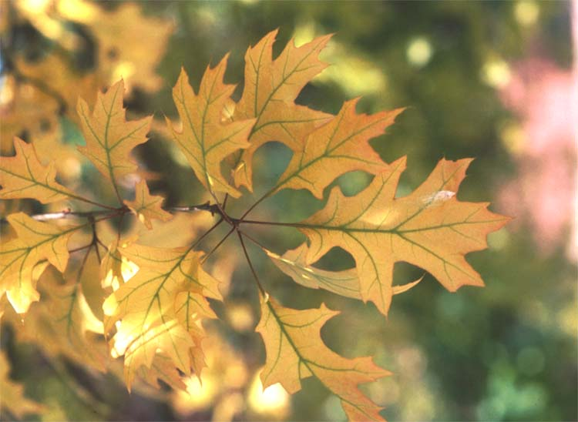
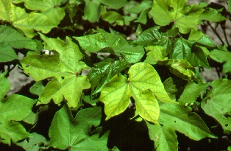
Fe noksanlığı

Slide 32
Toprak pH sı, yani toprağın asit veya alkali karakteri de önemlidir.
Toprağın yüksek derecede asitliği bitkilere toksik etki yapmaktadır.
Alkali tuzlar bakımından zengin topraklarda ise bitkilerde gelişme geriliği, bodurluk bazen de ölüm görülmektedir.

Slide 33
İŞLEME TEKNİĞİ (TARIM TEKNİĞİNDE YAPILAN HATALAR)
Bitkilerde ve hasat edilmiş ürünlerdeki zararın en önemli kaynağı uygulama yöntemlerinden, özellikle bu yöntemlerin yanlış zamanda yanlış araçlarla veya yanlış şekilde yürütüldüğü zaman ortaya çıkmaktadır.
Genellikle indirek zararlar direk zararlardan daha büyüktür. Çünkü saldırganlıkları sağlıklı bitkileri hastalandırmaya yeterli olmayan yara ve zayıflık parazitleri kolaylıkla yaralanmış veya zararlanmış bitkiye girer ve onları hastalandırır.

Slide 34
Bu nedenle yetiştiricilikte dikkat edilmesi
gereken noktalar şunlardır:
  Üretim materyallerinin hastalık ve zararlı taşımamasına, verimli, kaliteli ve hastalılara dayanıklı standart çeşitlerin seçilmesine özen gösterilmelidir.
  Tohumlar ve üretim materyalleri derin ve sık ekilmemeli ve dikilmemelidir. Ekim bitki çeşidine ve o bölgenin hastalık ve zararlı durumuna göre, ekolojik koşullara göre en uygun zamanda yapılmalıdır

Slide 35
  Tek yanlı ve gereğinden fazla gübreleme yapılmamalıdır.
  Ağır topraklarda drenaj yapılmalı, bu topraklar sık ve derin işlenmelidir.
  Hasat zamanında ve doğru yöntemlerle yapılmalıdır. Geç hasat bitkiyi yormakta böyle bitkilerde hastalık ve zararlılardan daha çok etkilenmektedir. Hasat sırasında bitkinin yaralanmasına izin verilmemelidir.
  Depolama ve taşıma koşulları iyi olmalıdır. Depo temiz, ısısı, nemi havalandırması sağlıklı olmalıdır. Aksi takdirde yine bazı hastalık etmenlerinin faaliyeti artmaktadır.

Slide 36
Bitki koruma ilaçlarının yanlış zamanda ve yanlış dozlarda kullanılması, yanlış ilaçlama aletlerinin seçilmesi de sorunlar yaratmaktadır. Toprakta kalıntıya, çevre kirliliğine neden olmakta, bitkilerde son ilaçlamanın hasattan yeteri kadar uzak tutulmaması sonucu insan sağlığı da tehlikeye girmektedir. İlaçlar önerilen dozlar dışında ve zamanlarda kullanıldığında bitkilere toksik etkide bulunmaktadır.

Slide 37
ÇEVRE KİRLİLİĞİ:
İnsanların tüm üretim ve tüketim faaliyetleri sonucu su, hava ve toprak kaynaklarının atık ve artık içeriğinin doğal temizleme ve yenilenme hızından daha yüksek bir hızla artması ve ekolojik dengenin olumsuz yönde etkilenmesi "çevre kirlenmesi" olarak tanımlanır.

Slide 38
Endüstri ve yoğun yerleşim bölgelerinin çevreye saldıkları atık ve artıklar bitkileri fiziksel ve kimyasal olarak etkilemektedir.
Diğer bir kirletim şekli de toprak, su ve havanın yukarıdakilere ek olarak tarımsal işlevler (kimyasal gübreler, bitki koruma preperatları) sonucunda kirlenmesinin sonuçladığı ekolojik tehdidi, indirekt olarak yabancı ve kültürel bitki yaşamı ve sağlığını etkilemesidir.
Endüstri, ev idaresi, trafik ve sanayiden kaynaklanan çevre kirleticilerinin bitkilere olan olumsuz etkileri birincil olarak zararlı maddenin konsantrasyonuna, etki süresine ve bitkinin gelişme durumuna bağlıdır.

Slide 39
1.Primer Hava Kirleticileri:
  Toz Halindeki Katı Maddeler: Bunların kaynağı çimento sanayi, asfaltlanmamış yollar, yoğun yerleşim merkezleri vs. dir. Tozlar stomaları tıkayarak gaz alış verişini (solunum, asimilasyon) engelleyebilirler. Ayrıca yaprak üzerinde oluşturacakları kalın bir tabaka ışığın kloroplastlara ulaşmasını önemli ölçüde engelleyerek fotosentezi engeller. Yaprak ve bitkinin duyarlı organlarında yanmalara neden olurlar.
  Kükürtdioksit (SO₂): Kömür ve petrol ürünlerinin yandığı her yerde, atmosferde, bol miktarda SO2' ye rastlanır.özellikle ibreli ağaçlar bu kirleticiden büyük zarar görmektedir. Monokotiledon bitkilerde yaprak ucundan itibaren kuruma, dikotiledon bitkilerde ise damarlar arasında sararmalara neden olur.

Slide 40
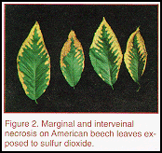
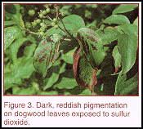
SO₂ zararı

Slide 41
  Hidrojenflorür (HF): Florür içeren bileşikleri üreten kimya endüstrisi, süper fosfat ve aluminyum fabrikaları ile tuğla, kiremit ve seramik fırınları esas HF üreten kaynaklardır. Genellikle iğne yapraklılar, asma, lale, kayısı, erik, şeftali, çilek ve mısır duyarlıdır. İlk zararlar genellikle yaprak kenar ve uçlarında renk değişimleri şeklinde görülür. Daha sonra etkilenen yaprağın tüm rengi koyulaşır ve sonuçta dökülür. Meyvelerde meyve eti içine çökmüş nekrozlar oluşur.
  Hidrojenklorür (HCl): Bu özellikle soda, gübre ve kauçuk üretilen endüstri merkezlerinde serbest hale geçer. Yapraklarda önce uç ve kenarlarda kahverengileşme şeklinde başlar daha sonra bu zarar yaprak damarlarına kadar yayılır.
  Nitroz Gazları: Azotmonoksit (NO), Azotdioksit (NO2), Dinitrojentrioksit (N2O3) ve dinitrojentetraoksit (N2O4) gazları bu sınıfa dahildir. Bitkilerde oluşturdukları belirtiler SO2 gazındaki gibidir.

Slide 42
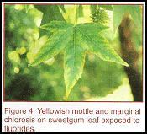
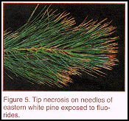
Flor zararı

Slide 43
2.Sekonder Hava Kirleticileri:
  Ozon (O₃): Ozon, enerjice zengin ışınların etkisi altında oluşan atom halindeki oksijenin özellikle stratosfer tabakasında moleküler halindeki O2 ile reaksiyona girerek oluşur. Ozon gaz olarak stomalardan bitki içine girer ve palizat hücre zarının selektif geçirgenliğini bozar. Bu olay özellikle tütün gibi duyarlı bitkilerde önce kloroz daha sonra kahverengiden siyaha kadar değişen lekelerin oluşumuna neden olur.
  Peroksi-Asetil-Nitrat (PAN): Marul, ıspanak, şeker pancarı gibi dikotiledonlar ve değişik süs bitkilerinde özellikle yaprakların alt yüzünde gümüş veya bronz parlaklığında görüntülere neden olur.

Slide 44
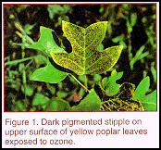
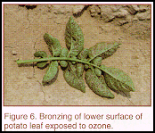
Ozon zararı

Slide 45
3. Smog:
Bu sözcük İngilizce smoke (duman) ve fog (sis) sözcüklerinden türetilmiş olup, genellikle belirli hava koşullarında özellikle endüstri ve yerleşimin çok yoğun olduğu yoğunlaşmış hava kirliliğini ifade eder. Smog bir çok unsurun bir araya toplanması sonucu oluşur. London ve Los Angeles tipleri olmak üzere iki farklı tipe ayrılır. London tipinde hava kirleticileri SO₂ ve CO₂ dir. Bitkilerde oluşturduğu belirtiler SO₂ ye benzer. Los Angeles tipinde ise hava kirleticileri PAN ve Ozon dur. İngiltere’de Thense vadisi ve çevresinde yoğun sisin baskısı yüzünden atık gazlar (smog) yükselememiş, kükürt dioksit konsantrasyonu normalin 6 katına, duman konsantrasyonu da 5 katına çıkarak anılan beş günde 4000 insanın ölümüne neden olmuştur.

Slide 46
4.Asit Yağmurları:
Bir çok fabrikasyon ve endüstriyel yanma olayları havada çok küçük (0.1-10μm) büyüklükte katı veya sıvı zerrelerin süspansiyonlarının (aerosol) oluşumunu sonuçlar. Bunlar hacimlerini suyun üzerine bağlanması ile arttırırlar. Çeşitli fabrika bacalarından çıkan SO₂, atmosferde H₂SO₄ de dönüşür. Yağmurda bu asit çözünerek hidrojen (H⁺) ve sülfat (SO₄⁻²)’a ayrışır. Aynı şekilde azot oksit de havada benzer bir yol izleyerek önce nitrik asit (HNO₃)’e sonra da H⁺ ve NO₃⁻² iyonlarına ayrışır. Eğer bu gibi zerrecikler yağmur ile yeryüzüne indirilecek olursa, asit yağmurları oluşur. Su ve toprakta asitleşmeye neden olarak buralardaki mevcut canlı türlerini tehdit ederler.

Slide 47
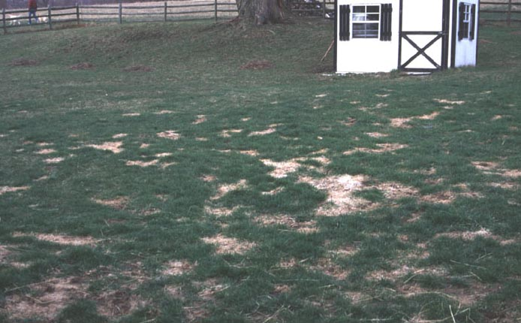
Çimlerde ürik asit zararı

Slide 48
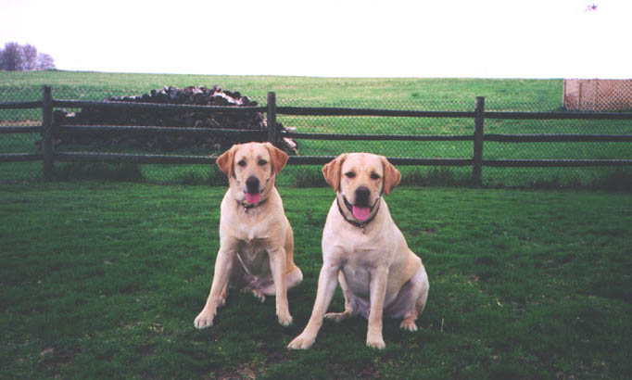
Çimlerde ürin zararına neden olanlar

